Slide 1
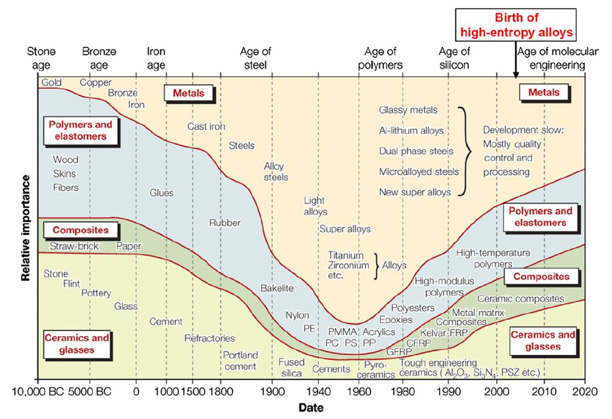
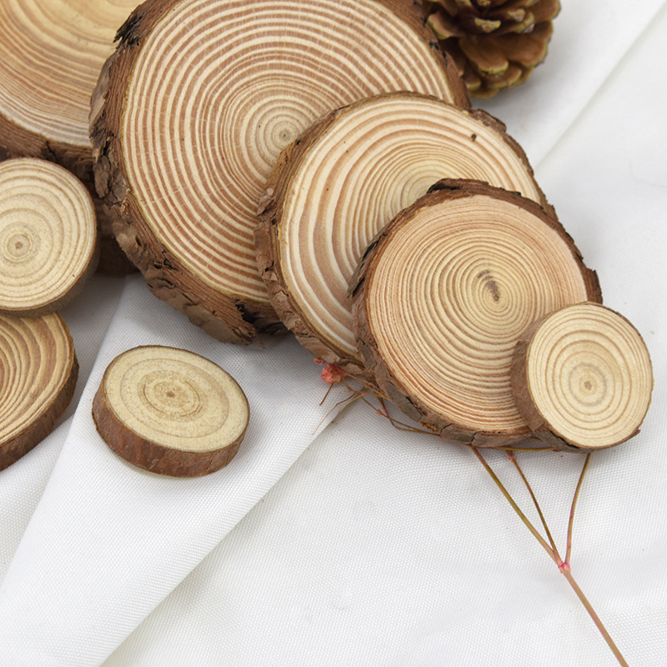
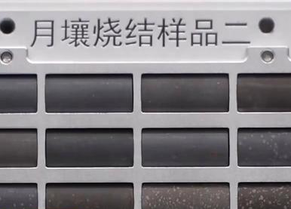
榫卯结构回顾与展望
刘侃 方天涧 梅临潇

Slide 2
榫卯结构 简介

Slide 3

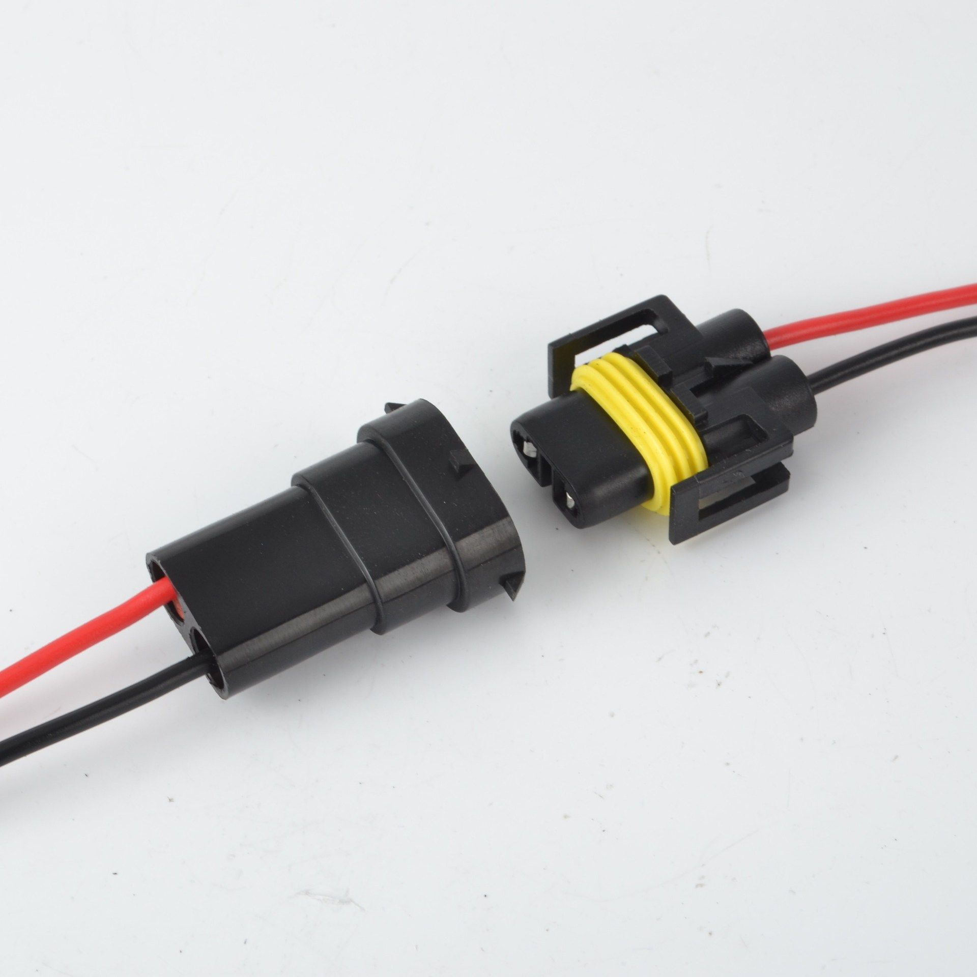
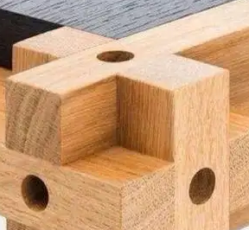
榫卯结构，中国古建筑以木材、砖瓦为主要建筑材料，以木构架结构为主要的结构方式，由立柱、横梁、顺檩等主要构件建造而成，各个构件之间的结点以榫卯相吻合，构成富有弹性的框架。
凸出部分叫榫；凹进部分叫卯
凹凸结合的连接方式
木构件
榫卯结构
方便拆装
各向异性
来自东方的神秘力量
Notes:
榫卯结构的特点就是以榫卯相吻合，这句话看起来像废话。在榫卯结构中，凸出部分叫榫，凹进部分叫卯，因此榫卯结构是一种凹凸结合的连接方式，那么左边这个图是不是榫卯结构呢？其实也可以说是的，如果这么说，大家生活中常用的插头插座，USB接口雷电接口等等，其实都是榫卯结构，这里就体现出榫卯结构方便拆装的优势，不需要工具，徒手就能方便地拆装。狭义上来说，榫卯结构需要是木构件，那左边这个就不能算了。

Slide 4
榫卯结构 分类

Slide 5
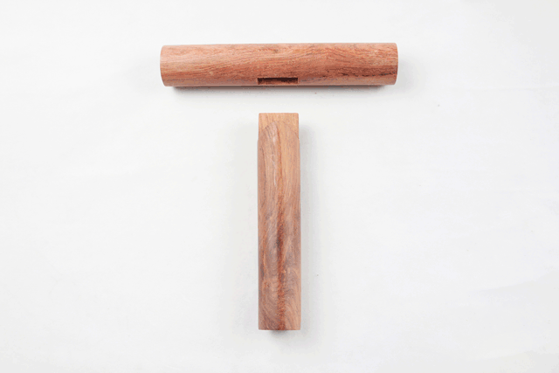
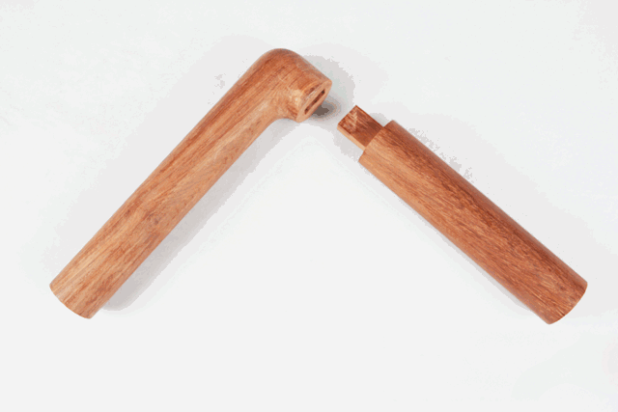
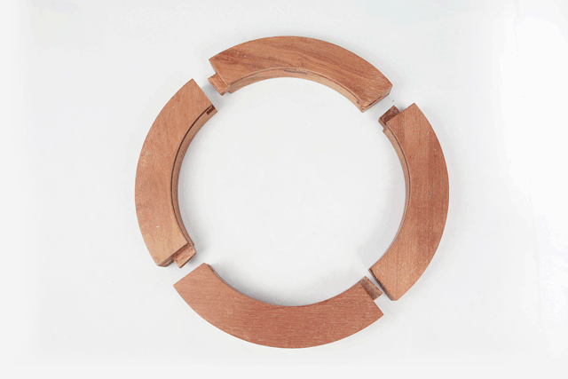
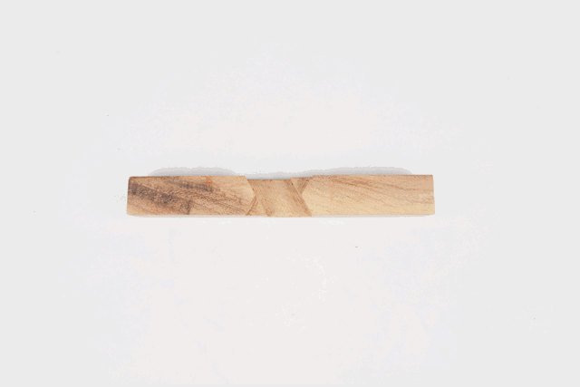
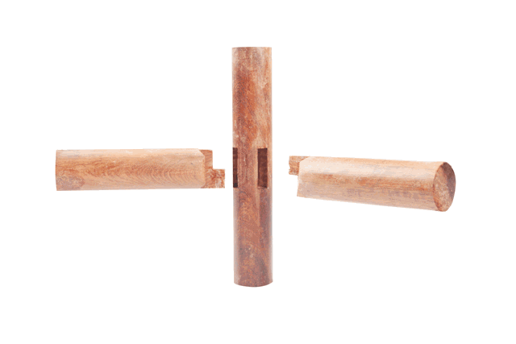
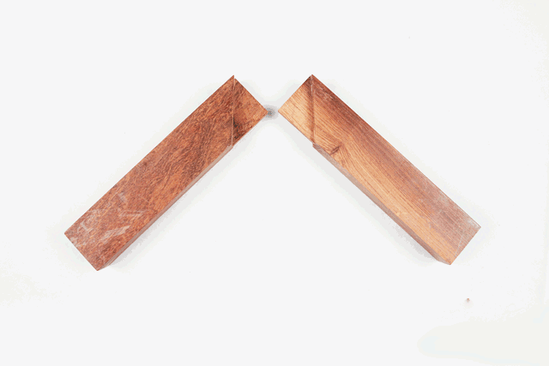
作为点的接合

Slide 6
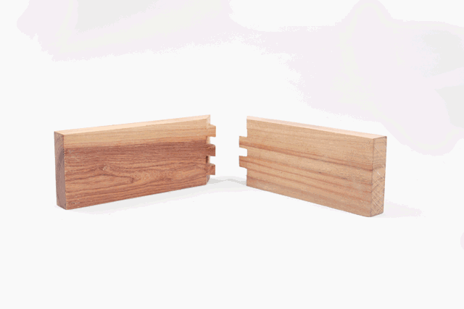
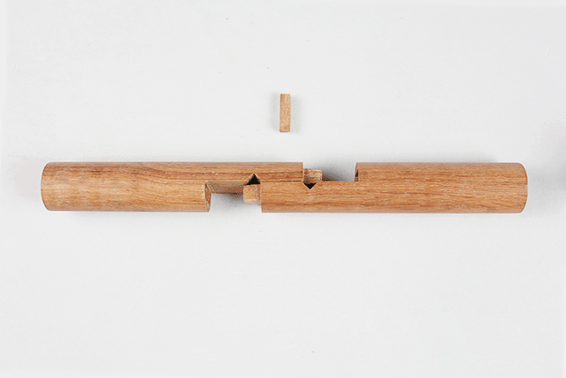
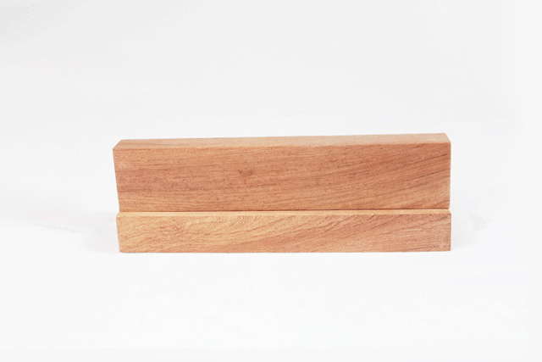
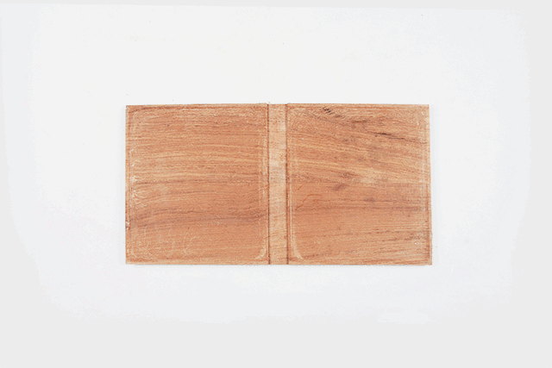
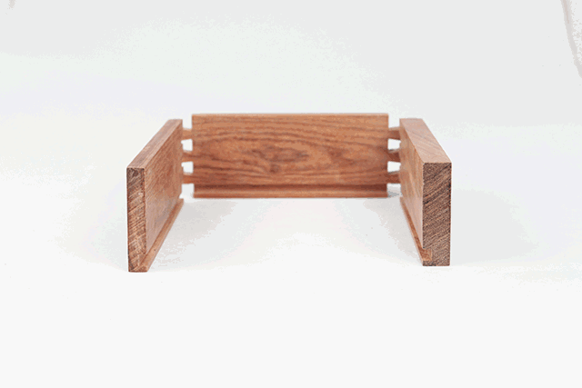
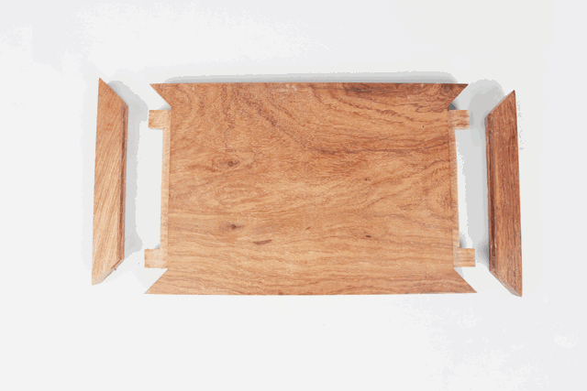
面与面的接合
Notes:
右上角的这个结构在生活中比较常见，比如说把盒子挂到钉子上

Slide 7
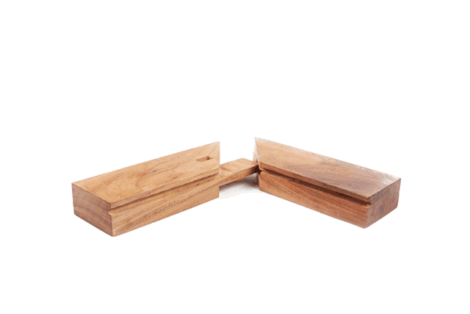
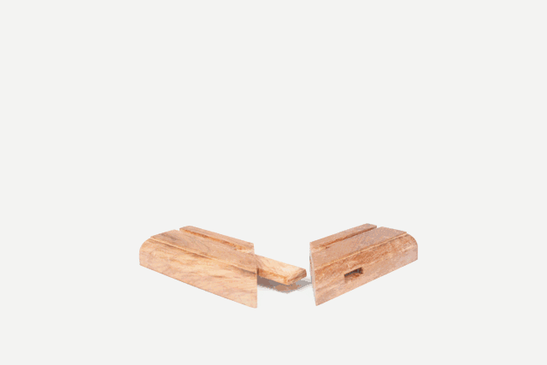
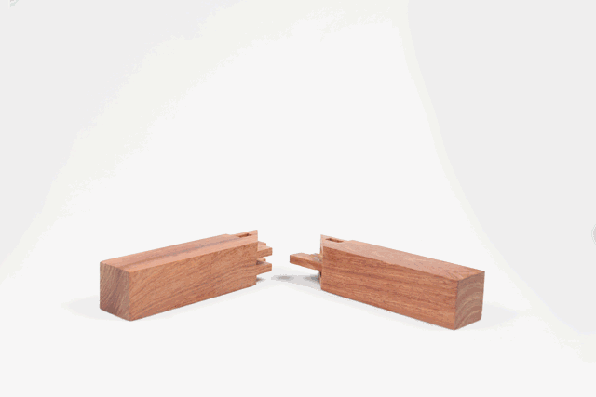
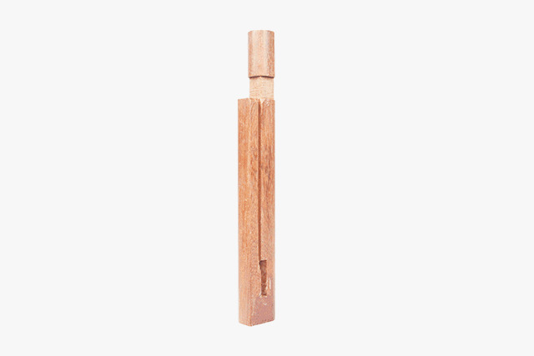
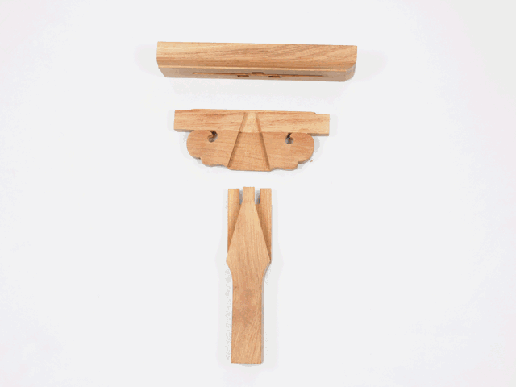
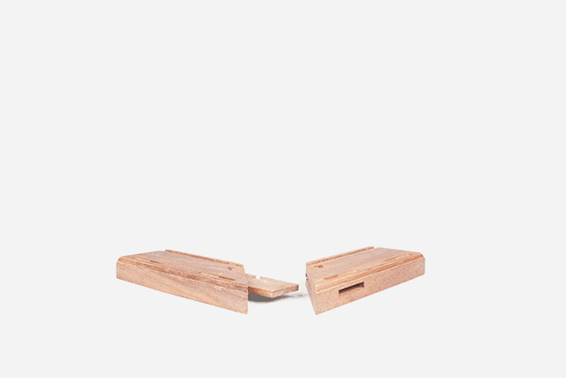
构件组合

Slide 8
榫卯结构 力学性能

Slide 9
受力形变
各向异性材料
透榫节点受力示意图
木材横纹嵌压变形示意
由于榫头为横纹受压,其变形量远大于卯口
Notes:
木头是一种各向异性材料，大家可能有用过那种木制桌子，在有些方向会比较软，指甲可以直接在上面留下明显痕迹
横纹嵌压发生的变形不仅有直接受压变形，还会带动旁边一块间接受压区变形

Slide 10
关系曲线
简化模型
榫卯节点弯矩-转角关系
木材横纹受压的应力-应变关系
Notes:
接下来我们来看看榫卯结构的力学性能 滑移阶段：类似于空程差，半刚性结构有利于减震
k1 为木材横纹受压弹性阶段的刚度;k2 为木材横纹受压屈服后刚度;εy 和εu 分别为屈服点和极限点的应变;σy 和σu 分别为屈服点和极限点的应力。

Slide 11
破坏模式
薄弱位置：榫卯节点
Notes:
对于不同类型的榫卯节点有着不同的破坏形式，这边列举了几种常见的破坏形式
其中共性的破坏形式有木材压溃/拔榫破坏等

Slide 12
榫卯结构 未来展望

Slide 13
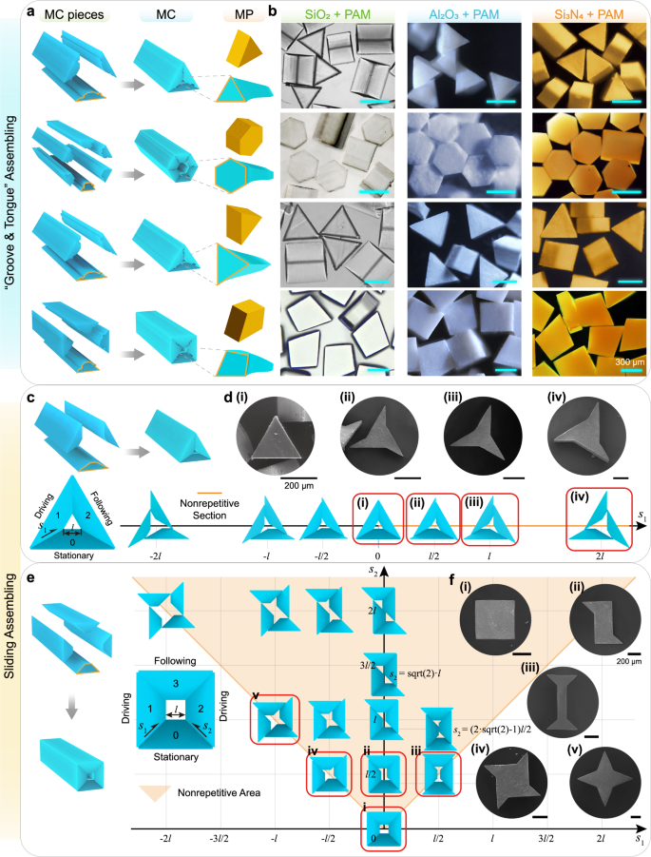
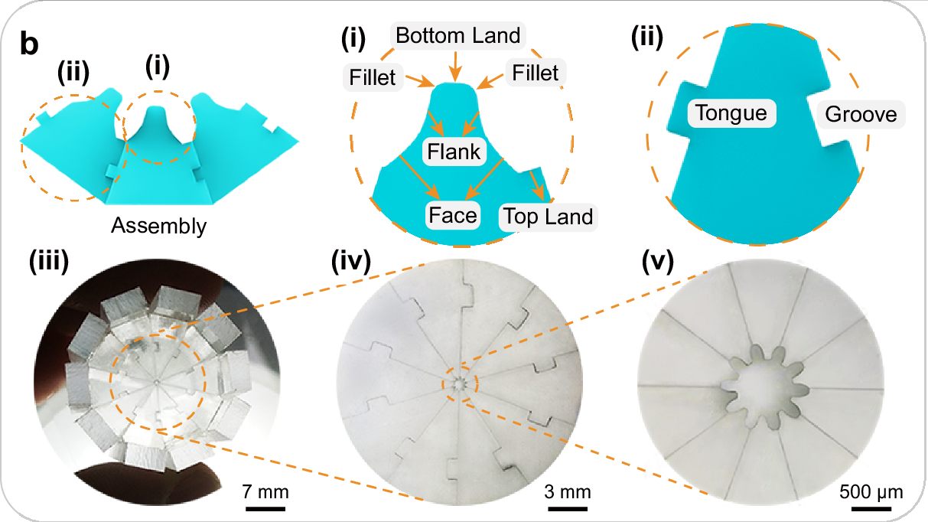
学科交叉
榫卯结构启发的微流控制造系统
榫卯组装策略
Zhou, C., Liang, S., Qi, B. et al. One-pot microfluidic fabrication of micro ceramic particles. Nat Commun 15, 8862 (2024). https://doi.org/10.1038/s41467-024-53016-8
Notes:
首先是榫卯结构可以用于很多地方，形成学科交叉，比如这篇最近发表在NC上的文章，做了一个榫卯结构启发的微流控制造系统，其中运用了榫卯组装策略，也就是不用连接件，直接通过两个待连接物体的形状将它们进行连接

Slide 14
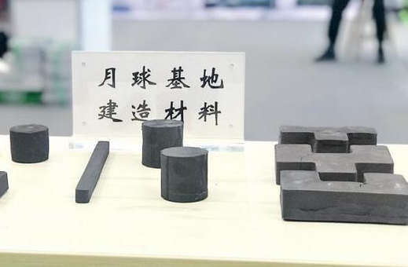
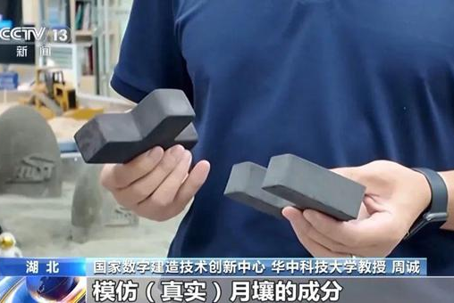
月球殖民
榫卯结构为月球基地建设提供了一种高效、灵活的组装方案
Notes:
然后是最近突然报道出来的月壤砖，因为在月球上面就地取材烧结，如果用榫卯结构的话就不需要其他连接件

Slide 15
感谢倾听
刘侃 方天涧 梅临潇
Notes:
我们的分享到此结束，感谢大家倾听

